Slide 1
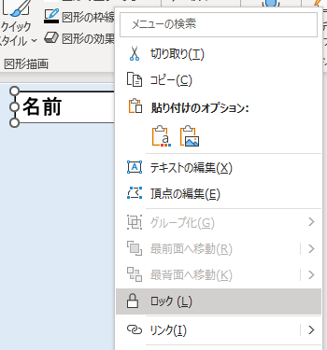
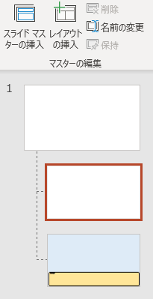
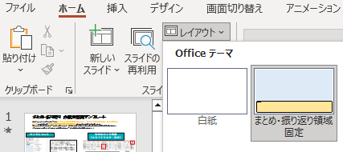
まとめ・振り返り 白紙共有用テンプレート
このPowerPointテンプレートは、クラウド上で共同編集機能を使い、１人１シートで白紙共有し、途中参照や他者参照をすることで、自己の学びを広げたり深めたりすることを想定して作成しています。
デフォルトでは20枚のシート（学級の半分を想定）を貼っていますが、学級の状況や動作状況、内容（グループ活動の場合はグループの人数に）等に応じて枚数は調整してください。（子どもたちに配布（URL共有）する際はこのページは削除してご活用ください。）
ロックについて
完全なロック機能
（スライドマスター設定）
ロックしたい図形で「右クリック→ロック」で設定できます。
ロック中はサイズ、位置の書式設定がグレーアウトになり、高さ、幅、角度の変更や移動ができなくなります。ただし、選択や複製、文字の追記・修正ができます。
デフォルトでは名前のテキストボックスをロック設定しています。
左のロックは完全なロックではありません。完全にロック（それ自体に触れなくする）には、スライドマスターに登録したい図形を設定します。「表示→スライドマスター」で設定画面になります。
デフォルトではまとめ・振り返り領域のスライドマスターを設定しています。ご自身でスライドマスターを登録することもできますし、選択したスライドマスターを切り替えることも可能です。シンプルな白紙にしたい場合は「ホーム→レイアウト」で白紙を選択してください。

Slide 2
名前

Slide 3
名前

Slide 4
名前

Slide 5
名前

Slide 6
名前

Slide 7
名前

Slide 8
名前

Slide 9
名前

Slide 10
名前

Slide 11
名前

Slide 12
名前

Slide 13
名前

Slide 14
名前

Slide 15
名前

Slide 16
名前

Slide 17
名前

Slide 18
名前

Slide 19
名前

Slide 20
名前

Slide 21
名前

